Slide 1
Ευρυζωνικό Πλάνο της Κύπρου 2021-2025
11 Οκτωβρίου 2021
Δρ. Στέλιος Δ. Χειμώνας, Γενικός Διευθυντής
ΥΦΥΠ. ΕΡΕΥΝΑΣ, ΚΑΙΝΟΤΟΜΙΑΣ & ΨΗΦΙΑΚΗΣ ΠΟΛΙΤΙΚΗΣ

Slide 2
Όραμα
Βιώσιμης ανάπτυξης
Η έρευνα, η καινοτομία και οι ΤΠΕ να αποτελέσουν καταλύτη για τη δημιουργία ενός σύγχρονου, αποδοτικού και φιλικού προς τον πολίτη κράτους & μίας δυναμικής ψηφιακής οικονομίας …
… ως εργαλεία …
Κοινωνικής ευημερίας
Διεθνούς ανταγωνιστικότητας

Slide 3
Προς μία Ευρωπαϊκή Kοινωνία των Gigabit 2025
Όλα τα ευρωπαϊκά νοικοκυριά, αγροτικά ή αστικά, να έχουν πρόσβαση σε συνδεσιμότητα με ταχύτητα λήψης ≥100Mbps, η οποία να μπορεί να αναβαθμιστεί σε Gigabit.
Συνδεσιμότητα Gigabit για όλους τους κύριους χώρους κοινωνικο-οικονομικής δραστηριότητας
Όλες οι αστικές περιοχές, οι σημαντικές οδικές αρτηρίες θα πρέπει να έχουν αδιάλειπτη κάλυψη 5G
Notes:
Η συνδεσιμότητα είναι καίρια προτεραιότητα στην ευρωπαϊκή agenda.
Στόχοι του European Gigabit Society για το 2025
Συνδεσιμότητα gigabit για όλους τους κύριους χώρους συγκέντρωσης κοινωνικοοικονομικής δραστηριότητας, όπως τα σχολεία, τα πανεπιστήμια, τα ερευνητικά κέντρα, οι συγκοινωνιακοί κόμβοι, οι δημόσιες υπηρεσίες, καθώς και οι επιχειρήσεις που βασίζονται σε ψηφιακές τεχνολογίες
Όλα τα ευρωπαϊκά νοικοκυριά, αγροτικά ή αστικά, θα πρέπει να έχουν πρόσβαση σε συνδεσιμότητα με ταχύτητα λήψης τουλάχιστον 100Mbps, η οποία να μπορεί να αναβαθμιστεί σε Gigabit.
Όλες οι αστικές περιοχές, οι σημαντικές οδικές αρτηρίες, καθώς και οι σιδηρόδρομοι θα πρέπει να έχουν αδιάλειπτη κάλυψη 5G

Slide 4
Ψηφιακή Πυξίδα της Ευρώπης 2030
Ειδικοί στις ΤΠΕ: 20 εκατ. + σύγκλιση των φύλων
Στοιχειώδεις ψηφιακές δεξιότητες για ≥80% του πληθυσμού
Συνδεσιμότητα: Gigabit για όλους, 5G παντού
Ημιαγωγοί αιχμής: Χ2 μερίδιο ΕΕ σε παγκόσμια παραγωγή
Δεδομένα - Υπολογιστικό νέφος και παρυφές: 10 000 κλιματικά ουδέτεροι ακραίοι κόμβοι υψηλής ασφάλειας
Υπολογιστική: 1^{ος} υπολογιστής με κβαντική επιτάχυνση
Κύριες δημόσιες υπηρεσίες: 100% ψηφιακές
ηΥγεία:100% πολιτών να έχουν πρόσβαση σε ιατρικούς φακέλους
Ψηφιακή ταυτότητα: να χρησιμοποιείται από 80% των πολιτών
Υιοθέτηση τεχνολογιών: 75% των εταιρειών να χρησιμοποιούν υπολογιστικό νέφος/ΤΝ/Big Data
Φορείς καινοτομίας: grow scale ups & increase finance to double EU Unicorns
Late Adopters: ≥90 % των ΜΜΕ να έχουν τουλάχιστον ένα στοιχειώδες επίπεδο ψηφιακής έντασης
Notes:
Σύμφωνα με το πλαίσιο για τη Ψηφιακή Δεκαετία της Ευρώπης, έως το 2030 όλα τα ευρωπαϊκά νοικοκυριά θα πρέπει να καλύπτονται από δίκτυο Gigabit, με όλες τις κατοικημένες περιοχές να καλύπτονται από 5G.

Slide 5
Η κατάταξη της Κύπρου στον δείκτη DESI 2020
Notes:
Στη διάσταση συνδεσιμότητας, η Κύπρος κατατάσσεται 27η
καλές επιδόσεις → ευρυζωνική κάλυψη και διείσδυση (σταθερή & κινητή)
Υστερούμε σε συνδέσεις ψηλών ταχυτήτων (κάλυψη και διείσδυση)
Είμαστε ακριβοί

Slide 6
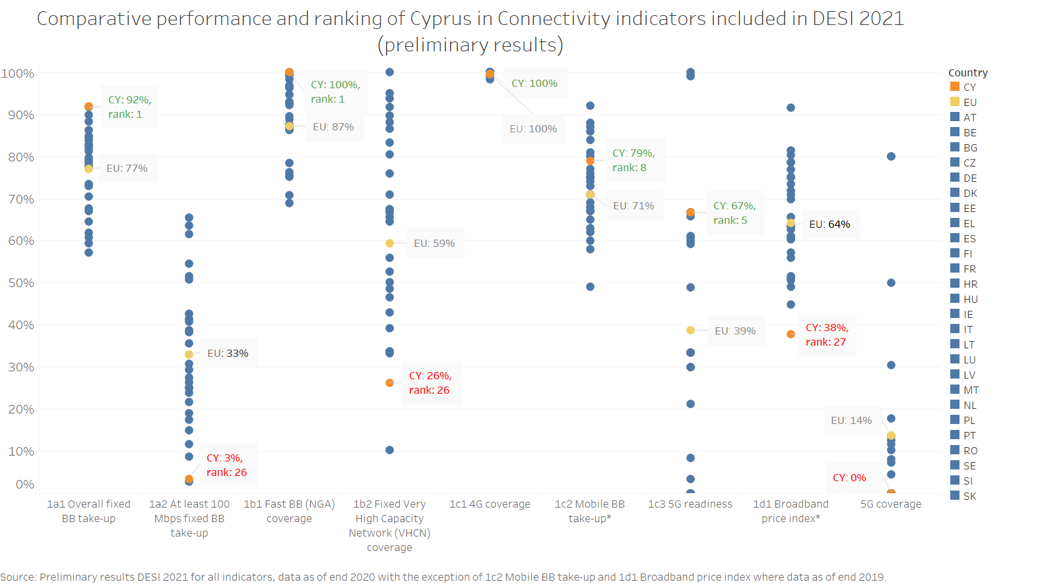
Προκαταρκτικά αποτελέσματα DESI 2021
Notes:
Η συνδεσιμότητα στην Κύπρο έχει ισχυρή δυναμική, υπάρχουν όμως ακόμη πολλά να γίνουν.
Συγκεκριμένα, τα φετινά αποτελέσματα καταδεικνύουν:
Πλήρη σχεδόν διείσδυση ευρυζωνικότητας (Διείσδυση σταθερής ευρυζωνικότητας στο 92,8% των νοικοκυριών και κινητής ευρυζωνικότητας στο σύνολο σχεδόν των συνδρομητών)
Πλήρη κάλυψη με δίκτυα NGA (100%), με καλή διείσδυση
Χαμηλή κάλυψη VHCN, με πολύ χαμηλή διείσδυση
Πολύ υψηλές τιμές – Ανάμεσα στις 3 ακριβότερες χώρες της ΕΕ για σταθερή ευρυζωνικότητα
DESI Sub-dimensions
1a1 Overall fixed BB take-up → Definition: Percentage of households subscribing to fixed broadband → Time coverage: 2015 - 2020
1a2 At least 100 Mbps fixed BB take-up → Definition: Percentage of households subscribing to fixed broadband of at least 100 Mbps, calculated as overall fixed broadband take-up →
Time coverage: 2015 - 2020
1b1 Fast BB (NGA) coverage → Definition: Percentage of households covered by fixed broadband of at least 30 Mbps download. The technologies considered are FTTH, FTTB, Cable Docsis 3.0 and VDS
→ Time coverage: 2015 - 2020
1b2 Fixed Very High Capacity Network (VHCN) coverage → Definition: Percentage of households covered by any fixed VHCN. The technologies considered are FTTH and FTTB for 2015-2018 and FTTH, FTTB and Cable Docsis 3.1 → Time coverage: 2015 - 2020
1c1 4G coverage → Definition: Percentage of populated areas with coverage by 4G - measured as the average coverage of telecom operators in each country →Time coverage: 2015 - 2020
1c2 Mobile BB take-up → Definition: Number of mobile data subscriptions per 100 people → Time coverage: 2015 - 2020
1c3 5G readiness → Definition: The amount of spectrum assigned and ready for 5G use by the end of 2020 within the so-called 5G pioneer bands. These bands are 700 MHz (703-733 MHz and 758-788 MHz), 3.6 GHz (3400-3800 MHz) and 26 GHz (1000 MHz within 24250-27500 MHz). All three spectrum bands have an equal weight → Time coverage: 2015 - 2020
1d1 Broadband price index → Definition: The broadband price index measures the prices of representative baskets of fixed, mobile and converged broadband offers → Time coverage: 2015 – 2020

Slide 7
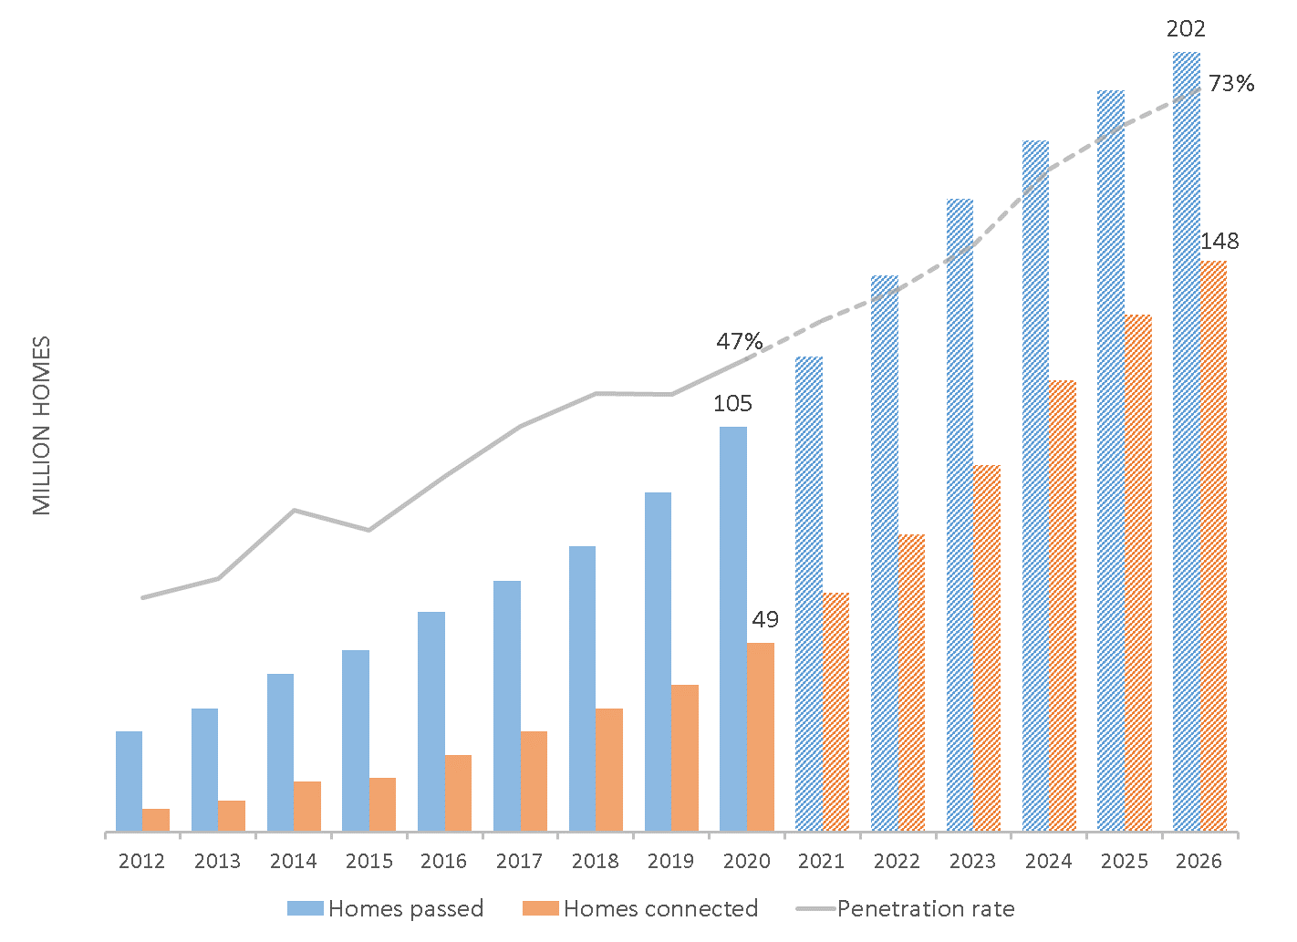
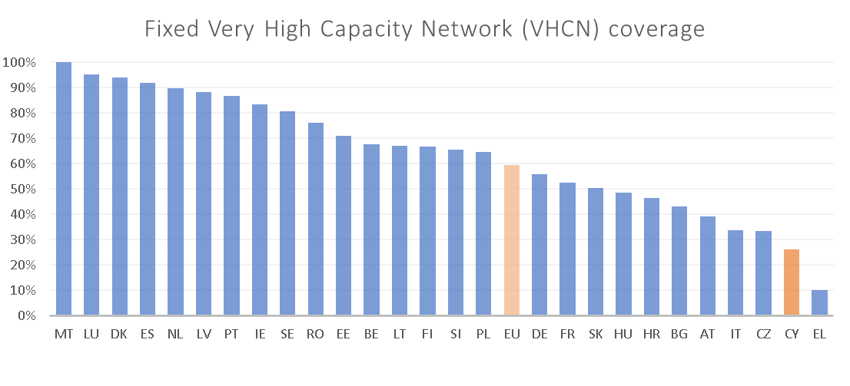
Εκθετική αύξηση της ζήτησης για υψηλές ταχύτητες
70% αύξηση στον όγκο δεδομένων κατά την διάρκεια της πανδημίας
Ανάπτυξη σταθερών δικτύων VHCN ανά το παγκόσμιο
105 εκατ. κατοικίες παγκοσμίως καλύπτονται από FTTH → αναμένεται Χ2 έως το 2026
48% αύξηση μηνιαίας ευρυζωνικής χρήσης στο σπίτι στην ΕΕ σε σχέση με προ-COVID-19
Το 2026 προβλέπονται 3.5 δις συνδρομές 5G (πλην συνδέσεων IoT)
Έως 2023: >29 δις συνδεδεμένες συσκευές παγκοσμίως
Ιστορικά δεδομένα και προβλέψεις FTTH στην ΕΕ των 28 (2012-2026) (πηγή: IDATE για FTTH Council Europe)
Κάλυψη VHCN στην ΕΕ (πηγή: DESI 2021)
Notes:
Η πανδημία COVID-19 ανέδειξε την σημασία της συνδεσιμότητας καθώς ολόκληρες κοινωνίες και οικονομίες βασίζονταν στις ψηφιακές υπηρεσίες για να συνεχίσουν να λειτουργούν - 70% αύξηση στον όγκο δεδομένων κατά την διάρκεια της πανδημίας
Στην Κύπρο η μέση αύξηση του όγκου της κίνησης έφτασε το 39% στη σταθερή και το 50% στην κινητή ευρυζωνικότητα
Τα σταθερά δίκτυα VHCN αναπτύσσονται σε μεγάλο βαθμό σε ολόκληρο τον κόσμο. Ενώ λίγες μόνο χώρες έχουν επιτύχει σχεδόν καθολική κάλυψη, σε πολλές χώρες η κάλυψη υπερβαίνει το 50 % — μεταξύ των οποίων 19 κράτη μέλη της ΕΕ
Οι κατοικίες που καλύπτονται από FTTH ανέρχονται ήδη σε 105 εκατομμύρια και αναμένεται να διπλασιαστούν έως το 2026, ενώ η διείσδυση θα αυξηθεί από 47 % σε 73 %
Μέσος όρος μηνιαίας ευρυζωνικής χρήσης σε νοικοκυριά στην ΕΕ: από 203 GB πριν από COVID-19: μηνιαίως σε 301 GB το Q42020

Slide 8
Η Επανάσταση του 5G
Ιλιγγιώδεις ταχύτητες μεταφοράς δεδομένων
(Χ10-100 φορές μεγαλύτερη)
Αστραπιαίος χρόνος απόκρισης (latency)
(1ms έναντι 200ms στο 4G)
Αξιοπιστία και βελτιωμένη απόδοση του δικτύου
Καλύτερη διαχείριση ενέργειας και εκπομπής ισχύος
Δυνατότητα μαζικής διασύνδεσης χρηστών
Δυνατότητα μαζικής διασύνδεσης συσκευών

Slide 9
Όραμα Ευρυζωνικού Πλάνου
«Να επιτευχθεί ένα άλμα στην ψηφιακή συνδεσιμότητα έως το 2025, ώστε να καταστεί δυνατή η ψηφιακή μετάβαση της κοινωνίας και της οικονομίας και να ενισχυθεί ο ρόλος της ως περιφερειακής πύλης δεδομένων για την ΕΕ»
ΥΦΥΠΟΥΡΓΕΙΟ ΕΡΕΥΝΑΣ, ΚΑΙΝΟΤΟΜΙΑΣ ΚΑΙ ΨΗΦΙΑΚΗΣ ΠΟΛΙΤΙΚΗΣ

Slide 10
Στόχοι κάλυψης και διείσδυσης
Συνδεσιμότητα Gigabit για όλους τους κύριους χώρους κοινωνικο-οικονομικής δραστηριότητας
Πρόσβαση σε δίκτυα με ταχύτητα ≥100Mbps, με δυνατότητα άμεσης αναβάθμισης σε 1 Gbps
5G: 100% κάλυψη με ταχύτητα ≥100 Mbps σε όλες τις οργανωμένες κοινότητες και σημαντικές οδικές αρτηρίες
Σύνδεση στο Διαδίκτυο με ταχύτητα λήψης ≥100Mbps για το 70% των νοικοκυριών
Notes:
1.Συνδεσιμότητα Gigabit για όλους τους βασικούς χώρους συγκέντρωσης κοινωνικοοικονομικής δραστηριότητας
2.Όλα τα υποστατικά σε οργανωμένες κοινότητες (αστικές ή αγροτικές) να έχουν πρόσβαση σε συνδεσιμότητα στο διαδίκτυο με ταχύτητα download τουλάχιστον 100 Mbps, η οποία μπορεί άμεσα να αναβαθμιστεί σε 1 Gbps
3.Το 100 % του πληθυσμού που ζει σε οργανωμένες κοινότητες (αστικές ή αγροτικές) και όλες οι κύριες επίγειες διαδρομές μεταφορών πρέπει να έχουν αδιάλειπτη κάλυψη 5G με ταχύτητα download τουλάχιστον 100 Mbps
4.Το 70 % των νοικοκυριών πρέπει να έχουν σύνδεση στο διαδίκτυο (διείσδυση) με ταχύτητα download τουλάχιστον 100 Mbps

Slide 11
Θεσμικά μέσα και χρηματοδοτικά εργαλεία
Θεσμικά μέσα
Ευρωπαϊκός Κώδικας Ηλεκτρονικών Επικοινωνιών
μακροπρόθεσμη προβλεψιμότητα της ρύθμισης
ενθαρρύνει ιδιωτικές επενδύσεις σε VHCN και 5G
Αναθεώρηση κανόνων Κρατικών Ενισχύσεων
Πόροι για δράσεις συνδεσιμότητας – Ταμεία ΕΕ
ΕΤΠΑ 2021-2027
€392 δις
Σχέδιο Ανάκαμψης και Ανθεκτικότητας €53 εκατ.
CEF 2 Digital
€2 δις
InvestEU
€26,2 δις
Notes:
1. Η Ενσωμάτωση του Ευρωπαϊκού Κώδικα Ηλεκτρονικών Επικοινωνιών διασφαλίζει τη μακροπρόθεσμη προβλεψιμότητα της ρύθμισης και ενθαρρύνει τις ιδιωτικές επενδύσεις σε δίκτυα πολύ υψηλής χωρητικότητας και 5G
2. Οι κανόνες Κρατικών Ενισχύσεων για την ανάπτυξη Ευρυζωνικών Δικτύων (του 2013) βρίσκονται υπό αναθεώρηση
Directive (EU) 2018/1972
https://ec.europa.eu/competition/consultations/2020_broadband/index_en.html
Directive 2014/61/EU
https://ec.europa.eu/info/law/better-regulation/have-your-say/initiatives/12463-High-speed-broadband-in-the-EU-review-of-rules
Αξιοποίηση πόρων – Η ψηφιακή μετάβαση στον πυρήνα των κρατικών και των ευρωπαικών σχεδιασμών – γεγονός που αντανακλάται στους προϋπολογισμούς και στα ευρωπαϊκά προγράμματα - (23% του προϋπολογισμού RRF για έργα ψηφιακής υφής, 53 εκατ. για ευρυζωνικότητα)

Slide 12
Σημασία/συνάφεια με άλλα έργα & πολιτικές
Προώθηση τηλεργασίας
07
01
Cloud-First (Gcloud)
06
Ψηφιακός μετασχηματισμός επιχειρήσεων
05
02
Ψηφιακή Ακαδημία (αναβάθμιση ψηφιακών δεξιοτήτων)
04
Προσέλκυση επενδύσεων – Καθιέρωση Κύπρου ως περιφερειακού κόμβου επιστημών και τεχνολογίας
03
Ψηφιακή Παιδεία
Smart Cyprus (ανάπτυξη έξυπνων πόλεων)

Slide 13
2 κύριοι στόχοι Ευρυζωνικού Πλάνου
Να προωθηθούν περαιτέρω οι ιδιωτικές επενδύσεις, να αρθούν οι διοικητικοί φραγμοί και να ενθαρρυνθεί η συνεργασία των ενδιαφερόμενων μερών
Α
Β
Να διασφαλιστεί η συνολική διαθεσιμότητα και ευρύτερη υιοθέτηση ευρυζωνικών υπηρεσιών υπερυψηλών ταχυτήτων

Slide 14
Στόχος Α
ΥΠΟ-ΣΤΟΧΟΣ | ΔΡΑΣΗ
Θέσπιση εξαιρέσεων και διαδικασιών ταχείας αδειοδότησης. Προώθηση εφαρμογής υφιστάμενων ελαφρύτερων διαδικασιών | Νέο διάταγμα αναφορικά στη χορήγηση αδειών δόμησης για σταθμούς ραδιοεπικοινωνιών, απλούστευση διαδικασιών, επανεξέταση κριτηρίων, εξαιρέσεων, νομοθεσιών, πλαισίων, πρακτικών
Παροχή πρότυπων κανονισμών για την εγκατάσταση δικτύων ηλεκτρονικών επικοινωνιών | Αναθεώρηση υφιστάμενου πλαισίου - διαδικασίες ταχείας αδειοδότησης ή άλλοι ελαφρύτεροι μηχανισμοί σε σχέση με αποτέλεσμα
Συντονισμός και συνεργασία | Παροχή ενημερωτικού υλικού και συναντήσεων εργασίας για τους δήμους και άλλες αρμόδιες αρχές
Ενίσχυση της ψηφιακής διοικητικής πύλης/του συντονισμού του ενιαίου σημείου πληροφόρησης (SIP) | Ψηφιοποίηση διαδικασίας χορήγησης αδειών και για δίκτυα κινητών επικοινωνιών (σύστημα ΓΕΡΗΕΤ) και προώθηση ευρύτερης χρήσης του συστήματος
Διασφάλιση διαθεσιμότητας πληροφοριών και διαφάνεια | Μέσω του ενιαίου σημείου πληροφόρησης (SIP). Αναβάθμιση μητρώου υποδομών & υλοποίηση χάρτη ευρυζωνικής κάλυψης (είδος υπηρεσιών, ταχύτητες & τρόπος πρόσβασης ανά περιοχή)
Notes:
Στόχος Α: Να προωθηθούν όσο το δυνατόν περισσότερο οι ιδιωτικές επενδύσεις, να αρθούν οι διοικητικοί φραγμοί και να ενθαρρυνθεί η συνεργασία των ενδιαφερόμενων μερών
Α1.Θέσπιση εξαιρέσεων και διαδικασιών ταχείας αδειοδότησης και προώθηση της εφαρμογής των υφιστάμενων ελαφρύτερων διαδικασιών χορήγησης αδειών
Α2.Παροχή πρότυπων κανονισμών για την εγκατάσταση δικτύων ηλεκτρονικών επικοινωνιών
Α3.Παροχή ενημερωτικού υλικού και συναντήσεων εργασίας για τους δήμους και άλλες αρμόδιες αρχές
Α4.Ενίσχυση της ψηφιακής διοικητικής πύλης/του συντονισμού του ενιαίου σημείου πληροφόρησης (SIP)
Α5.Διασφάλιση της διαθεσιμότητας πληροφοριών από διάφορες πηγές και ενίσχυση της διαφάνειας για τα προγραμματισμένα τεχνικά έργα

Slide 15
Στόχος Α
ΥΠΟ-ΣΤΟΧΟΣ | ΔΡΑΣΗ
Διασφάλιση της πρόσβασης σε υλική υποδομή που ελέγχεται από δημόσιους φορείς | Διαβούλευση με δυνητικά ενδιαφερόμενους φορείς (προσδιορισμός δυνατότητας, εξαιρέσεων, επανεξέταση νομοθετικών πλαισίων κτλ.)
Έγκαιρη διαθεσιμότητα εναρμονισμένων ζωνών 5G | Q4 2022: δημόσια διαβούλευση για διερεύνηση ζήτησης από την αγορά για αδειοδότηση της ζώνης των 26 GHz - Ατομικό καθεστώς αδειοδότησης, δυνατότητα ευέλικτης αδειοδότησης για εστιασμένη τοπικά χρήση και κοινή χρήση υποδομών
Συντονισμένη και στοχευμένη επικοινωνία για την ενημέρωση και την εκπαίδευση σχετικά με την υλοποίηση του 5G | Παροχή τεκμηριωμένης πληροφόρησης σε συγκεκριμένες ομάδες και στην εκπαίδευση του ευρύτερου κοινού σχετικά με το 5G (σε εξέλιξη)
Ενίσχυση του ρόλου του Γραφείου Υποστήριξης Ευρυζωνικότητας (BCO) | Το BCO ως διαμεσολαβητής για επιτάχυνση διαδικασιών αδειοδότησης και διοικητικών διαδικασιών. Συμβολή στην προετοιμασία και εφαρμογή της Εργαλειοθήκης Συνδεσιμότητας της ΕΕ.
Notes:
Α6.Διασφάλιση της πρόσβασης σε υλική υποδομή που ελέγχεται από δημόσιους φορείς
Α7.Έγκαιρη διαθεσιμότητα εναρμονισμένων ζωνών 5G
Α8.Συντονισμένη και στοχευμένη επικοινωνία για την ενημέρωση και την εκπαίδευση σχετικά με την υλοποίηση του 5G
Α9.Ενίσχυση του ρόλου του Γραφείου Υποστήριξης Ευρυζωνικότητας (BCO)

Slide 16
Στόχος Β
Επέκταση δικτύων πολύ υψηλής χωρητικότητας σε υποεξυπηρετούμενες περιοχές
1
Δημόσιος διαγωνισμός σε τηλεπικοινωνιακούς παροχείς για περιοχές χωρίς ιδιωτικό ενδιαφέρον – γεφύρωση επενδυτικού κενού από δημόσιο τομέα.
Κουπόνι Συνδεσιμότητας
2
Επιδότηση (κουπόνι) σύνδεσης και συνδρομής για [2] χρόνια με στόχο την ενθάρρυνση της διείσδυσης
Notes:
Β. Να διασφαλιστεί η συνολική διαθεσιμότητα και ευρύτερη υιοθέτηση των ευρυζωνικών υπηρεσιών υπερυψηλών ταχυτήτων. Προκειμένου να διασφαλιστεί, θα υλοποιηθούν οι παρακάτω δράσεις προϋπολογισμού 72,5 εκ. €:
Β1.Επέκταση δικτύων πολύ υψηλής χωρητικότητας σε υποεξυπηρετούμενες περιοχές
Β2. Κουπόνι συνδεσιμότητας για την προώθηση της διείσδυσης υπηρεσιών υπερυψηλής ταχύτητας
Β3.Υποθαλάσσιο καλωδιακό σύστημα προς την Ελλάδα
B4. Διευκόλυνση της εγκατάστασης υποδομών Data Center

Slide 17
Στόχος Β
Υποθαλάσσιο καλωδιακό σύστημα προς την Ελλάδα
3
IRU Rights σε ευνοϊκές τιμές με επιχορήγηση χωρητικότητας→ Ακαδημαϊκή/Ερευνητική Κοινότητα & Παροχείς
Διευκόλυνση της εγκατάστασης υποδομών Data Center – εξέλιξη Κύπρου σε περιφερειακό κόμβο υποδομών
4
Κατασκευή Green Data Center Park παρέχοντας γη και άλλες εγκαταστάσεις σε συνδυασμό με διοικητικά μέτρα για διευκόλυνση της έκδοσης άδειας οικοδομής και αξιόπιστης πρόσβασης στο ηλεκτρικό δίκτυο. Σύμπραξη Δημόσιου και Ιδιωτικού Τομέα.
Notes:
Β. Να διασφαλιστεί η συνολική διαθεσιμότητα και ευρύτερη υιοθέτηση των ευρυζωνικών υπηρεσιών υπερυψηλών ταχυτήτων. Προκειμένου να διασφαλιστεί, θα υλοποιηθούν οι παρακάτω δράσεις προϋπολογισμού 72,5 εκ. €:
Β1.Επέκταση δικτύων πολύ υψηλής χωρητικότητας σε υποεξυπηρετούμενες περιοχές
Β2. Κουπόνι συνδεσιμότητας για την προώθηση της διείσδυσης υπηρεσιών υπερυψηλής ταχύτητας
Β3.Υποθαλάσσιο καλωδιακό σύστημα προς την Ελλάδα
B4. Διευκόλυνση της εγκατάστασης υποδομών Data Center

Slide 18
Ολιστικό Πλάνο
Με υποβρύχια σύνδεση που θα ενισχύει τη ψηφιακή συνδεσιμότητα του νησιού.
Για νοικοκυριά, επιχειρήσεις, χώρους κοινωνικοοικονομικής δραστηριότητας, οδικές αρτηρίες
Με απλοποιημένες διαδικασίες
Μέσω …
Συμπράξεων ιδιωτικού και δημόσιου τομέα
Ιδιωτικών επενδύσεων
Κρατικών επιδοτήσεων
Notes:
Ολιστικό πλάνο που καλύπτει όλους τους ενδιαφερόμενους.
Σχεδιασμοί για διεθνή συνδεσιμότητα
Ιδιωτικές επενδύσεις σε δίκτυα υπερυψηλών ταχυτήτων
Πρόθεση κρατικής παρέμβασης σε περιοχές όπου οι ιδιωτικές επενδύσεις δεν κρίνονται βιώσιμες
Οργανωτική ετοιμότητα - Συγκέντρωση όλων των σχετικών με την ψηφιακή μετάβαση αρμοδιοτήτων στο Υφυπουργείο Έρευνας, Καινοτομίας και Ψηφιακής Πολιτικής – συντονισμός και μεθοδικός σχεδιασμός

Slide 19
Ευχαριστώ!
ΥΦΥΠ. ΕΡΕΥΝΑΣ, ΚΑΙΝΟΤΟΜΙΑΣ & ΨΗΦΙΑΚΗΣ ΠΟΛΙΤΙΚΗΣ
ΙΔΡΥΜΑ ΕΡΕΥΝΑΣ ΚΑΙ ΚΑΙΝΟΤΟΜΙΑΣ
ΚΥΠΡΙΑΚΗ ΔΗΜΟΚΡΑΤΙΑ / ΠΝΕΥΜΑΤΙΚΑ ΔΙΚΑΙΩΜΑΤΑ 2020

